Slide 1

第三课 图形的奥秘

Slide 2
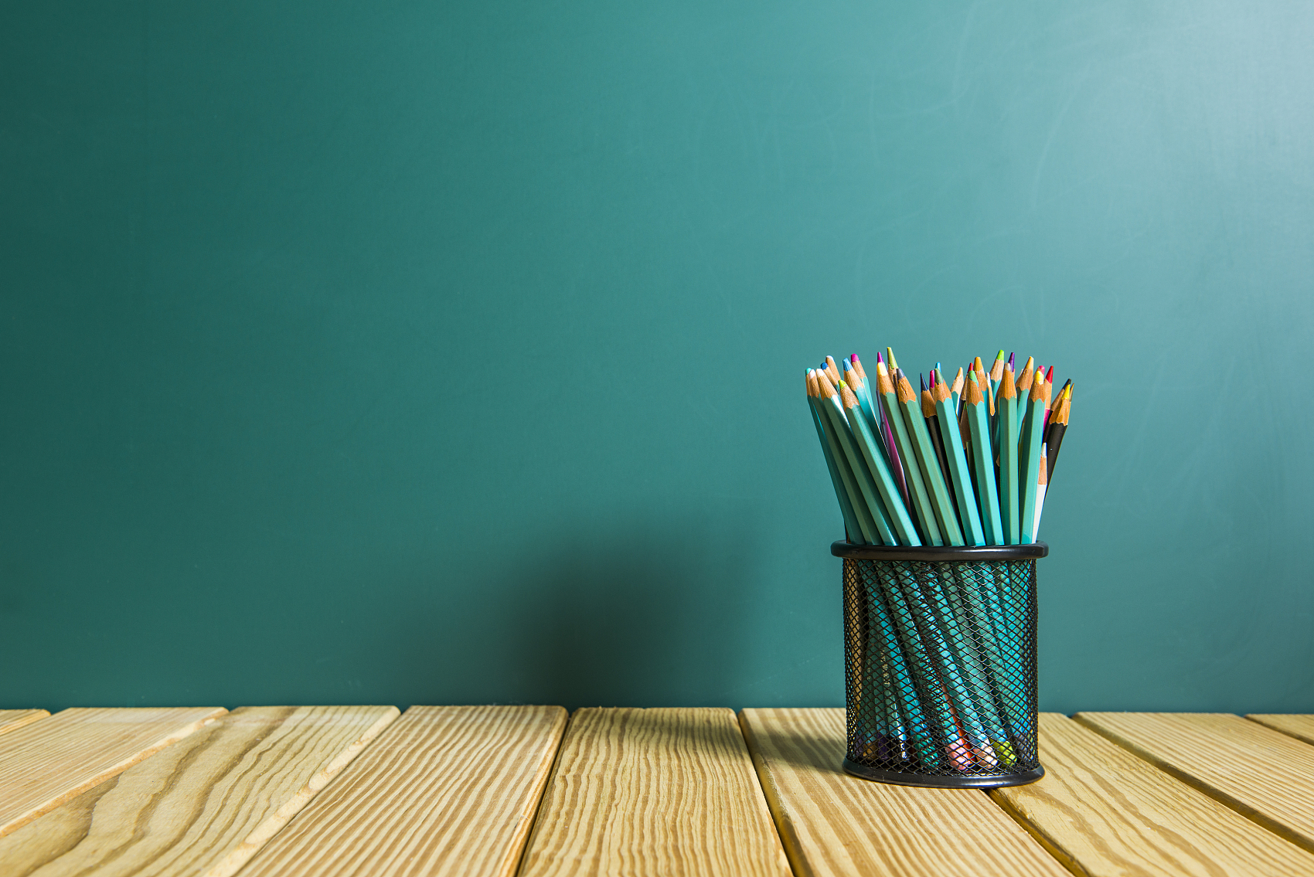
本次课内容
1 理解三角形的特点和用途
2 学会秋千支架的模型搭建
3 理解四边形的特点和用途
4 巩固秋千支架的模型搭建

Slide 3
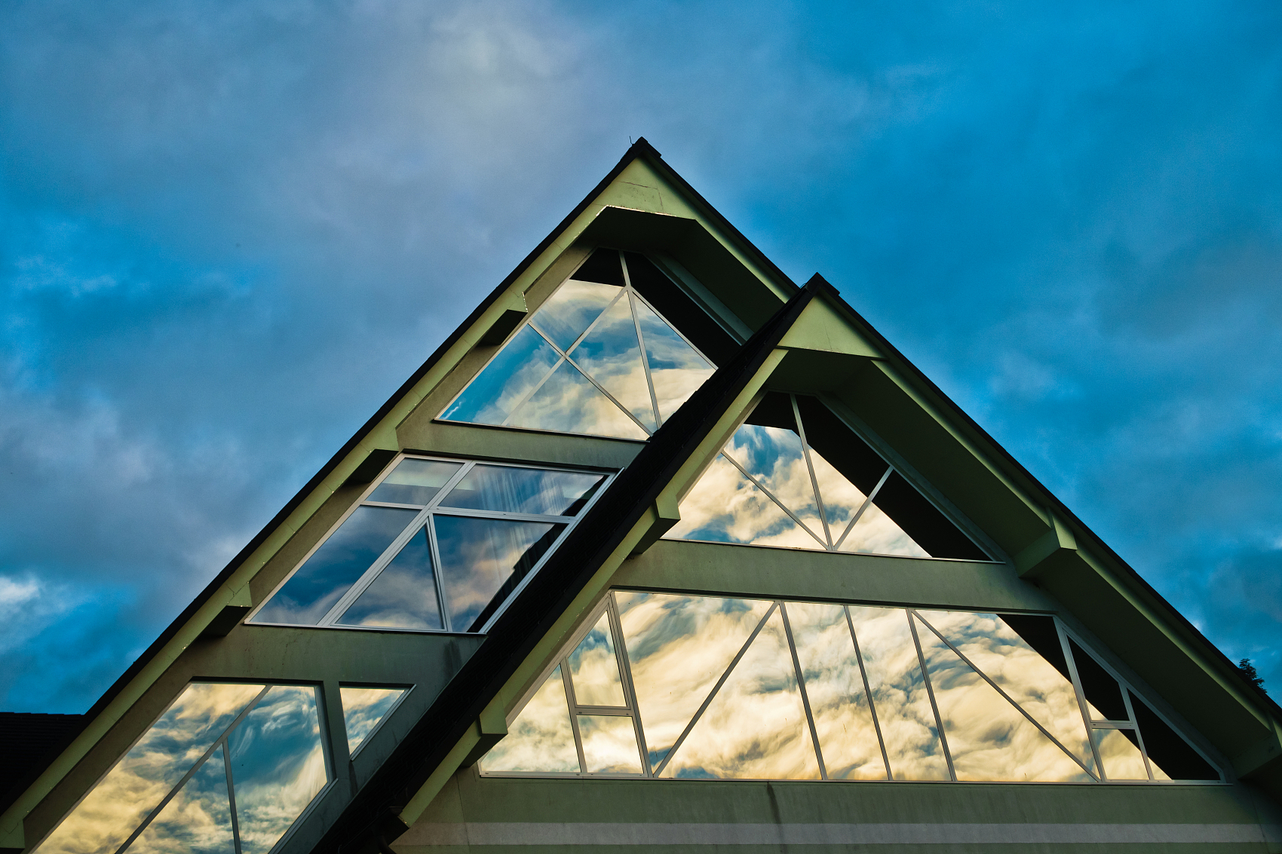
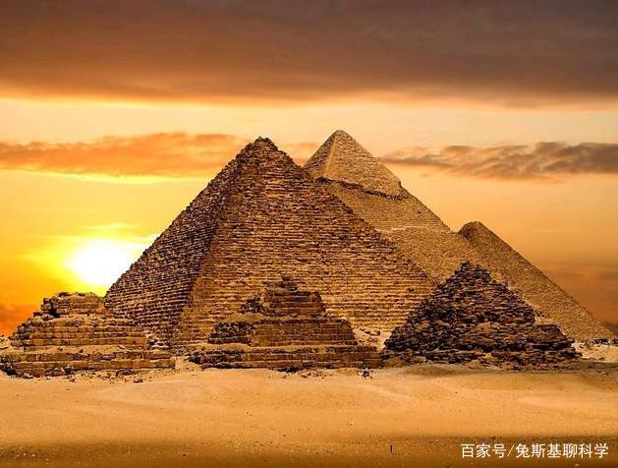
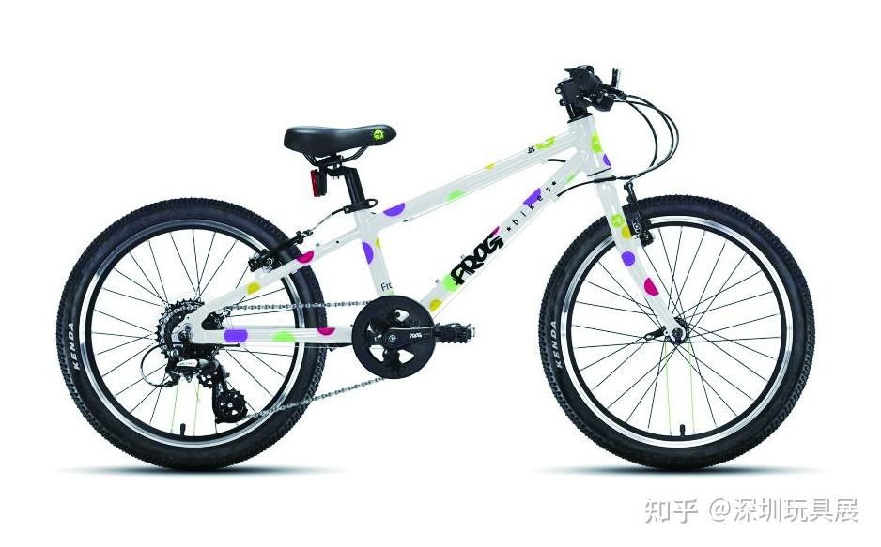
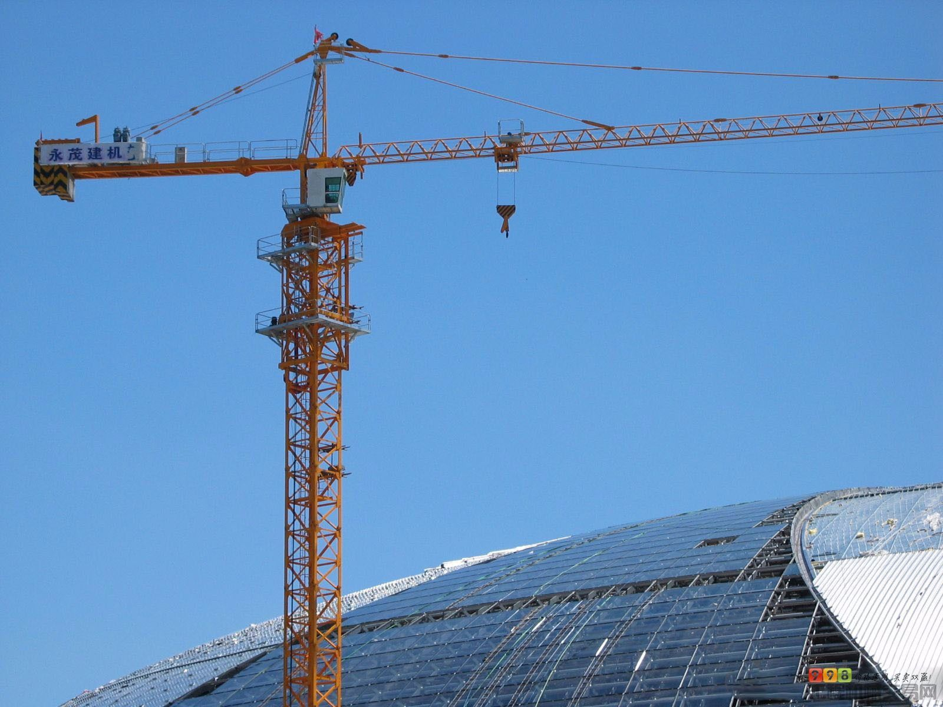
找一找
小朋友们，看看下面四张图片，
你都可以看出哪些图形呢？
他们都有哪些相似的地方呢？

Slide 4

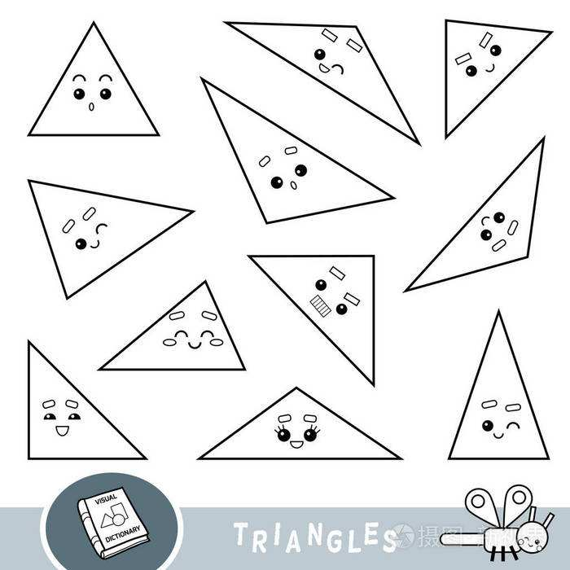


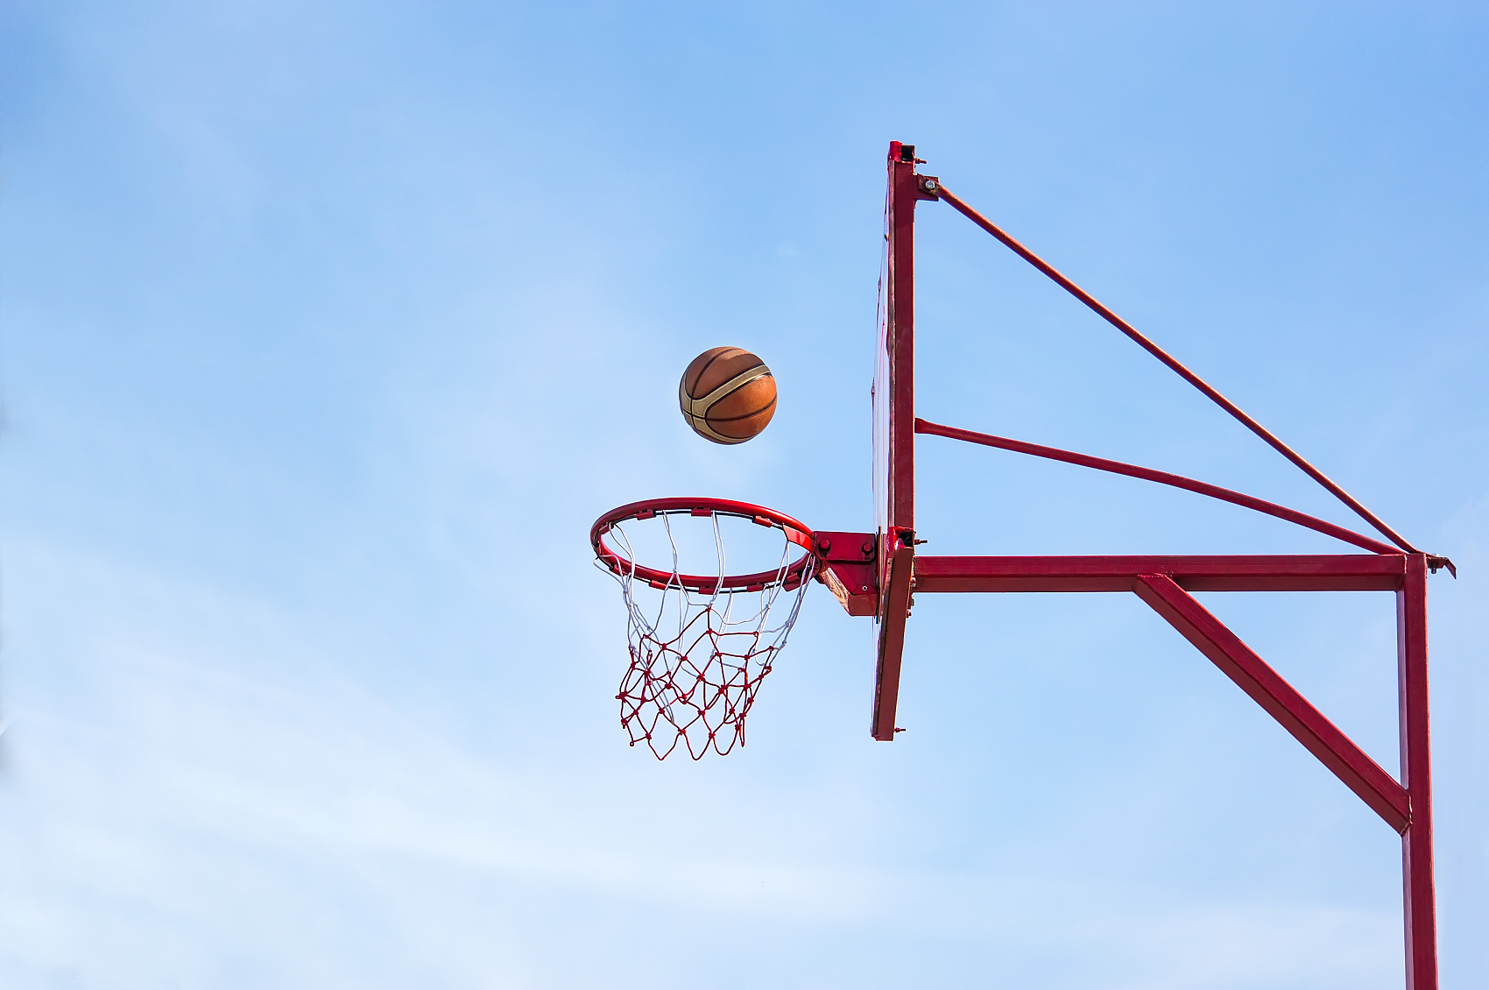
记一记
1. 什么是三角形呢？
三角形有三条边，三个角，
三条边长度可以相同也可以不同。
画一画你们心中的
三角形吧
2. 三角形的结构特点是什么呢？
它可以让物体稳固，
所以说三角形具有稳定性。
大家再想想看，
生活中还有哪些物品
利用了三角形的稳定性呢？

Slide 5
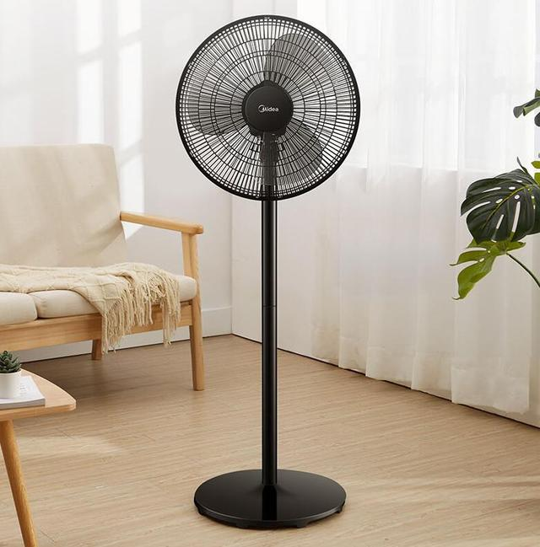
记一记
一个结构是否稳定，除了考虑结构外，
还要考虑与地面的 接触面积和物体的重心。
1. 与地面的接触面积越大越稳定。
2. 物体的重心越低，物体越稳定。
什么是物体的重心呢？
简单来说，我们都知道地球上的物体
都会受到地球的吸引，
那么物体受到地球引力的作用点，
就是物体的重心。

Slide 6

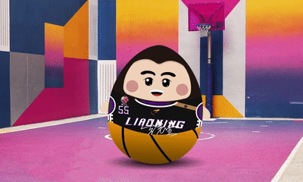
知识拓展
不倒翁不倒的原因是什么呢？

Slide 7
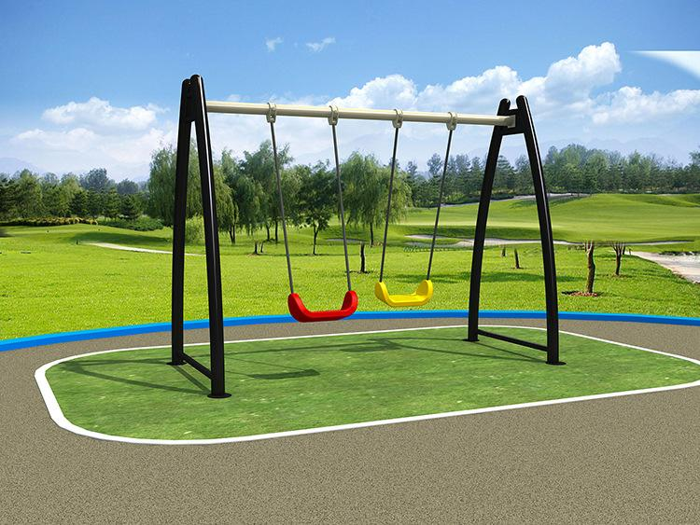
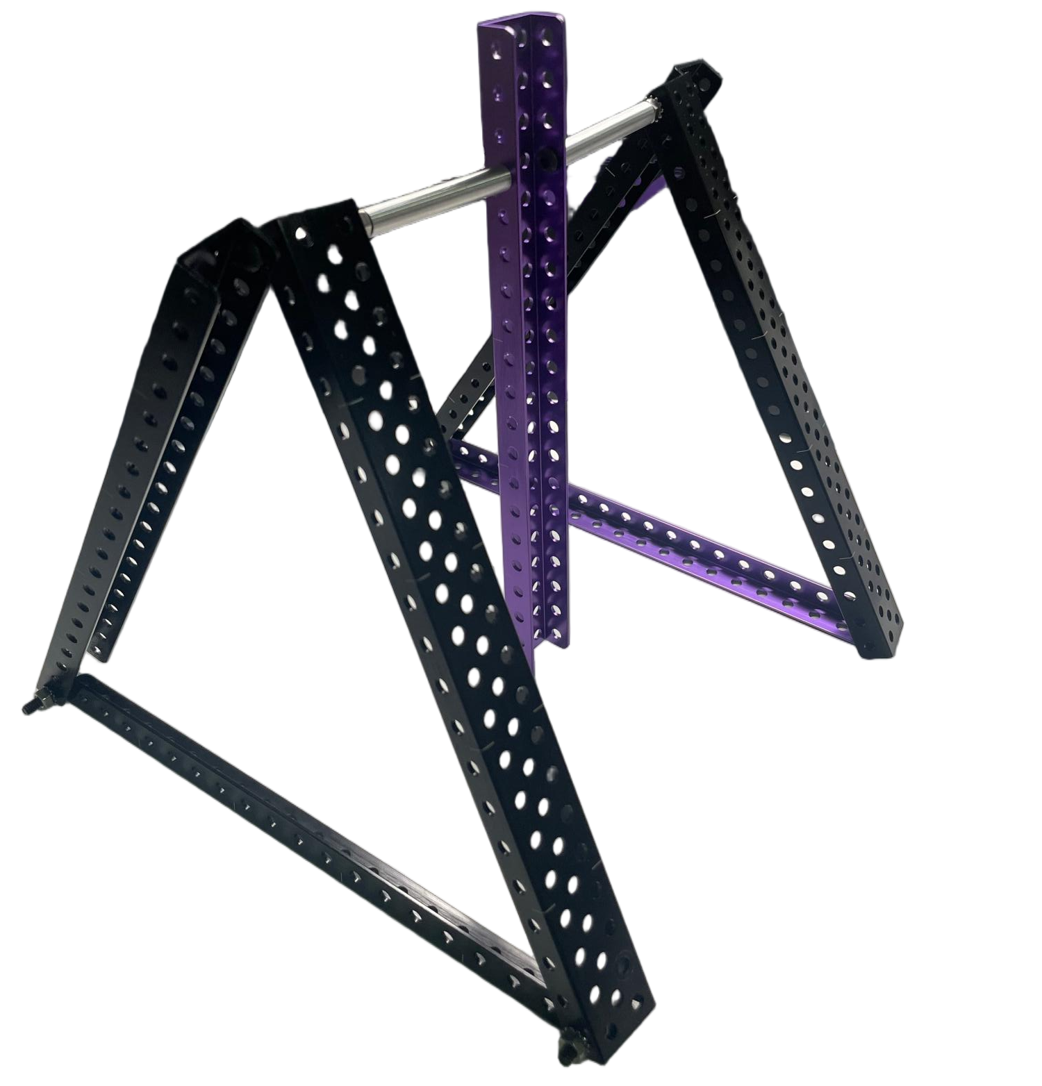
知识拓展
秋千利用了三角形稳定性原理，
先完成秋千的底座与支架的部分吧！
支架
底座

Slide 8
闯一闯
1. 下面图形中，最稳定的图形是？（ ）
C
A
B
C
D
解析：C选项是三角形，三角形具有稳定性。
ABD选项是四边形，具有不稳定特点。

Slide 9
闯一闯
2.下列关于重心与稳定性的关系，不正确的是？（ ）
B
A 高大的建筑物通常成“上小下大”，目的是可以增加稳定性
B 重心越高，稳定性越大
C 重心越低，稳定性越大
D 不倒翁不倒的原理是因为它的重心很低
解析：物体的重心越高，那么稳定性就越小，
所以B错误。

Slide 10
闯一闯
3. 三角形具有稳定性，有着稳固，坚定，耐压的特点。
下列哪些事物中没用到三角形稳定性？（ ）
C
A
篮球架
B
照相机三角支架
C
学校的伸缩门
D
起重机
解析：C选项伸缩门可以伸缩，说明了具有
不稳定的特点，没有用到三角形稳定的原理哦。

Slide 11

躲避陷阱
1. 下列关于重心与稳定性的关系，不正确的是？（ ）
小朋友们要认真读题，看选项是选择正确的还是不正确的哦！
2.下列哪个说法是正确的？（ ）
A 重心越高，稳定性越大
B 重心越低，稳定性越大
要区分好重心高度与稳定性的关系，不能搞混了呦！

Slide 12

温故知新
1. 三角形特点：
具有稳定性
2. 生活中三角形身影的有：
自行车、塔吊、屋顶、钢架桥等。
3. 物体与地面的接触面积越大，
物体越稳定。
4. 物体的重心越低，
稳定性越好。

Slide 13

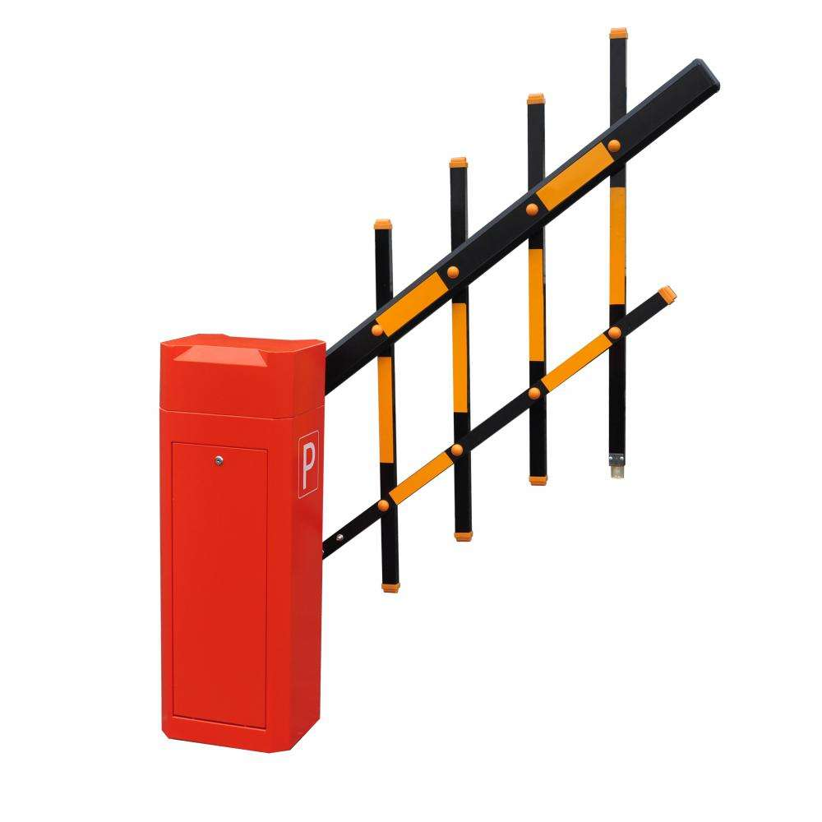
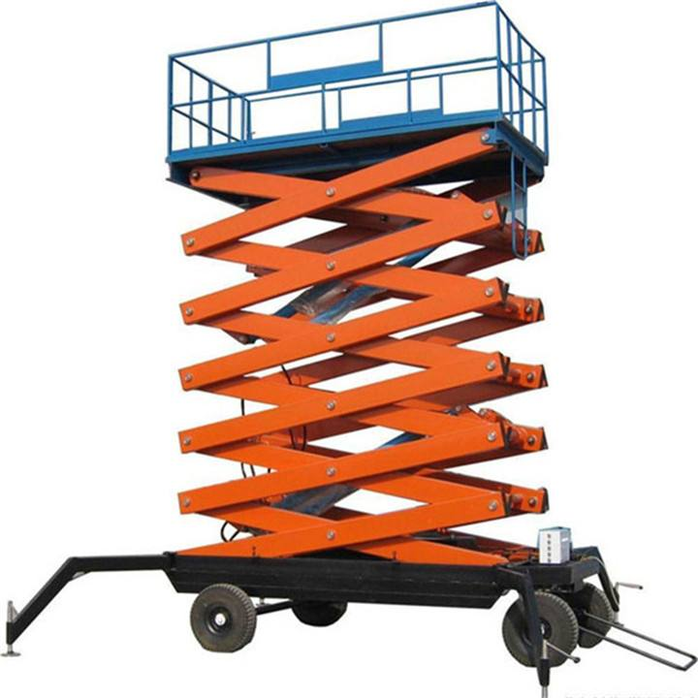
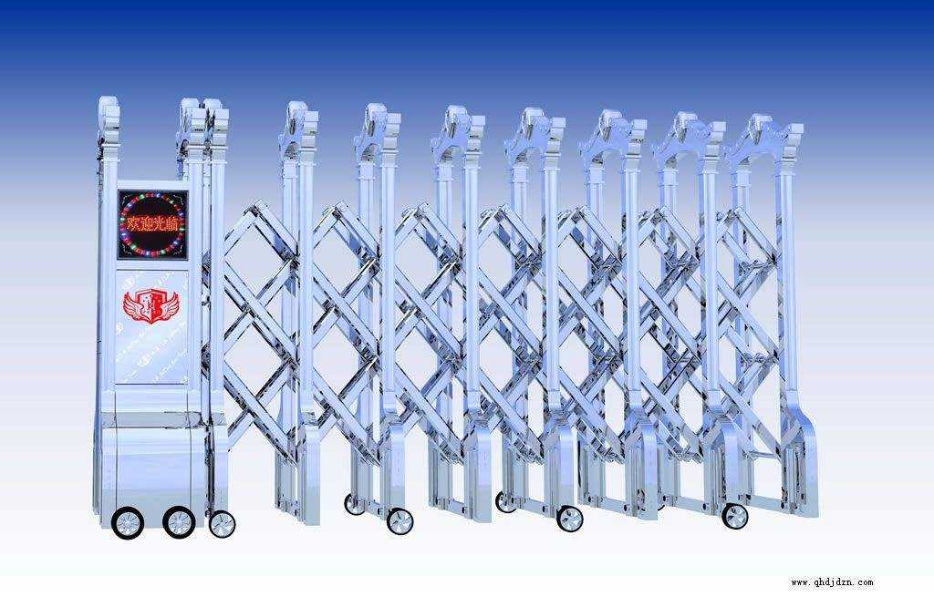
找一找
观察三张图片，可以看到哪些图形？

Slide 14
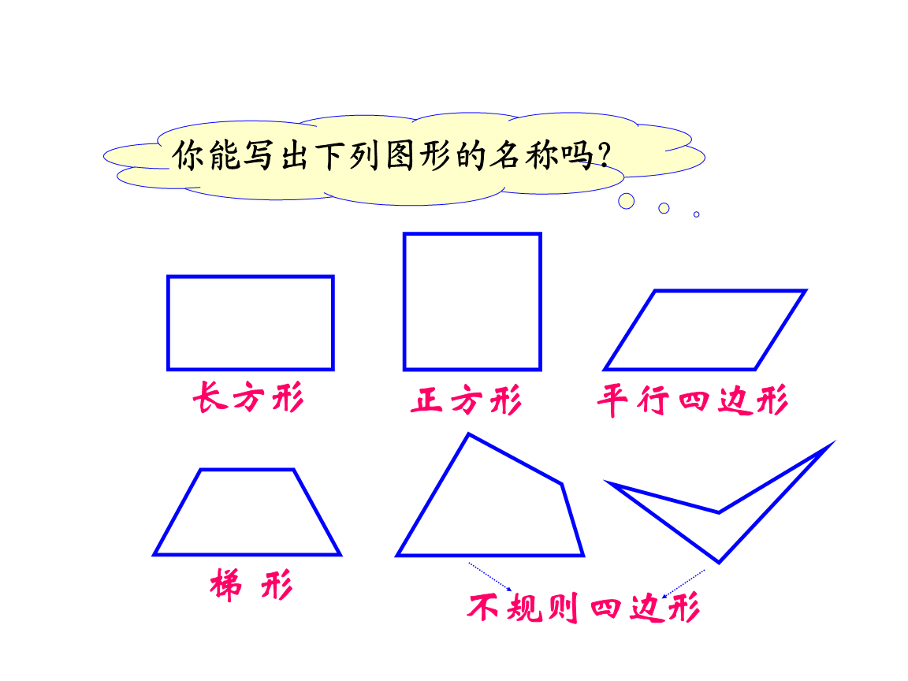
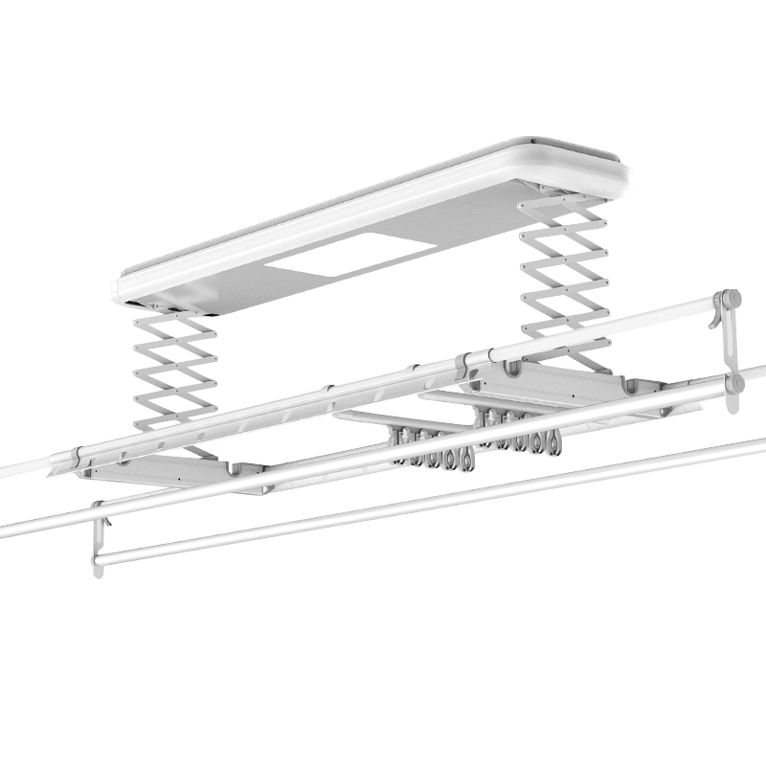
记一记
1.什么是四边形呢？
四边形有四条边，四个角，
四条边长度可以相同也可以不同。
画一画你们心中的
四边形吧！
2.四边形的特点是什么呢？
和三角形相比，稳定性较差，
具有不稳定性。
大家再想想看，
生活中还有哪些物品
利用四边形的不稳定原理呢？

Slide 15

搭一搭
小朋友们来一场小游戏吧！
我们这回不看图把支架搭建出来，要求又快又准确。
3，2，1，开始！

Slide 16
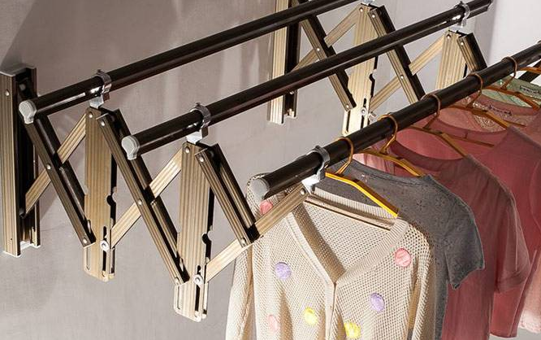
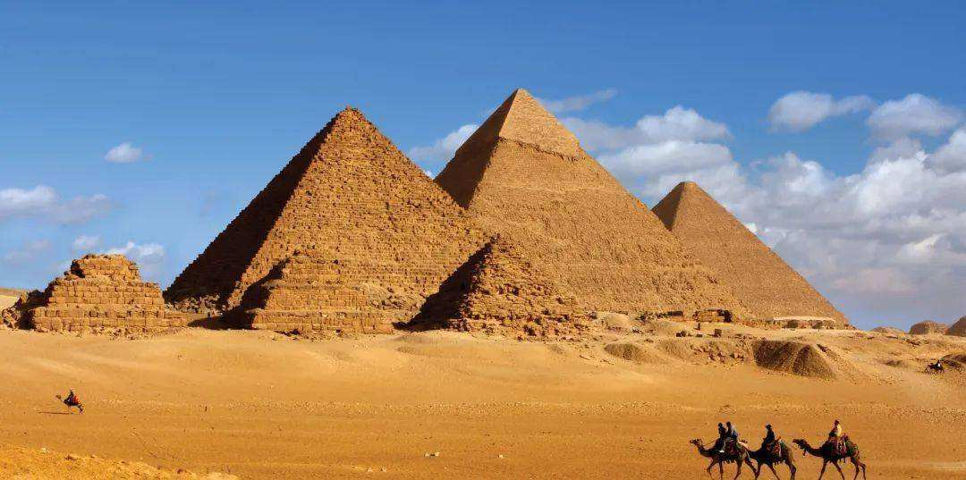
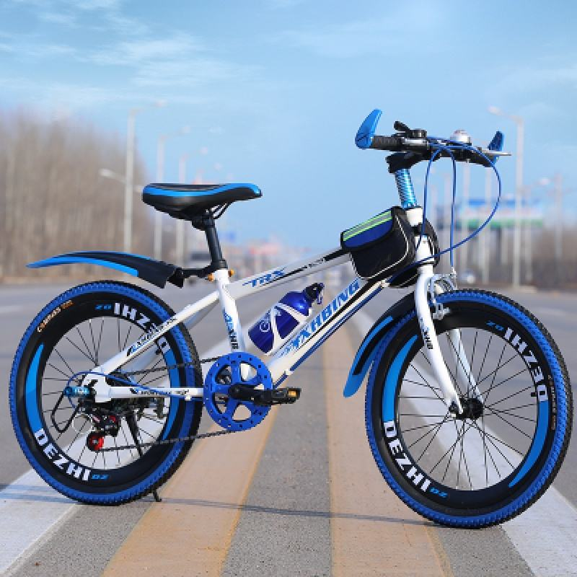
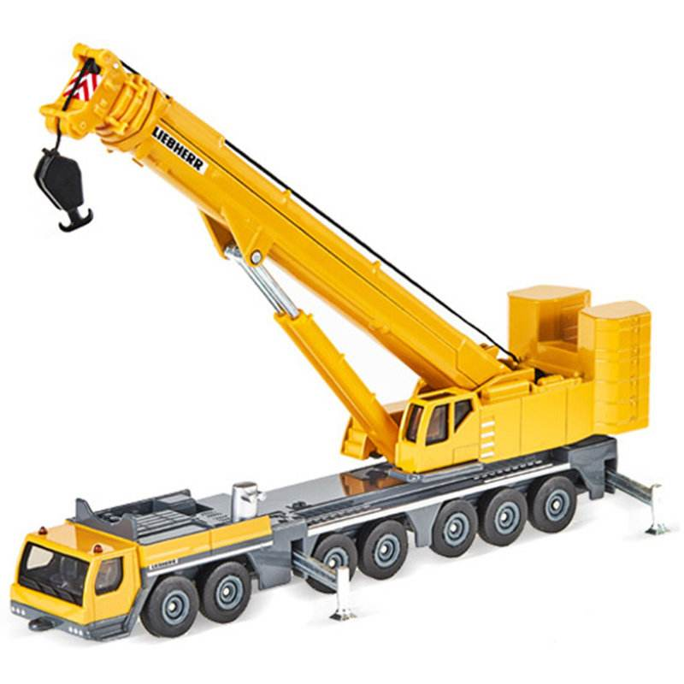
闯一闯
1. 下列物品中采用四边形不稳定原理的是（ ）
A
A
B
C
D
解析：A选项是伸缩晾衣架，利用了四边形不稳定原理。

Slide 17
闯一闯
2. 以下图形中，稳定性最好的是？（ ）
A
A 三角形
B 正方形
C 长方形
D 梯形
解析：A三角形具有稳定性，
BCD选项都是四边形，具有不稳定性。

Slide 18
闯一闯
3. 平行四边形具有很好的稳定性
对 （ ）
错 （ ）
√
解析：三角形具有稳定性，
四边形具有不稳定性。

Slide 19
躲避陷阱
1.四边形除了 正方形，长方形，平行四边形，
不规则的四边形也属于四边形哦。

Slide 20
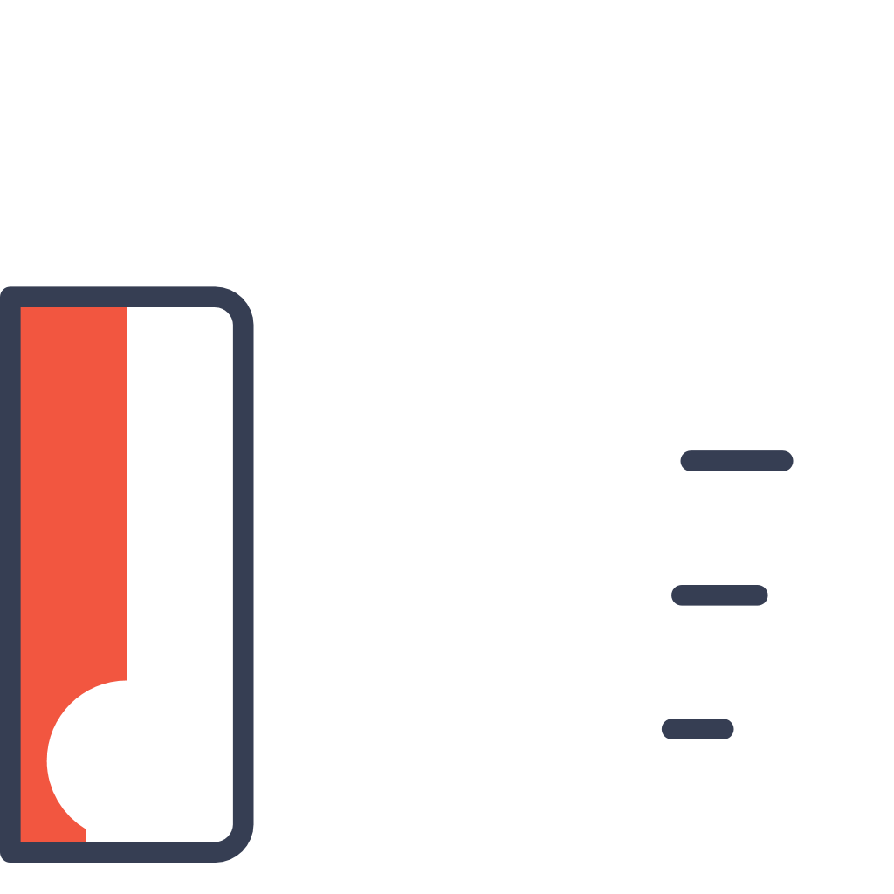
温故知新
1.四边形它的特点是
不稳定性。
2.常见的四边形有
正方形 ，长方形，平行四边形，梯形。
3.生活中，利用四边形不稳定性原理的物品有
伸缩门，升降机，伸缩晾衣架。

